Slide 1
QuIQCL LabSeminar
Current RFSoC Procedure

Slide 2
Contents
About Compiler
RFSoC Structure
Internal Structure(Verilog + Firmware)
Block Diagram Creator

Slide 3
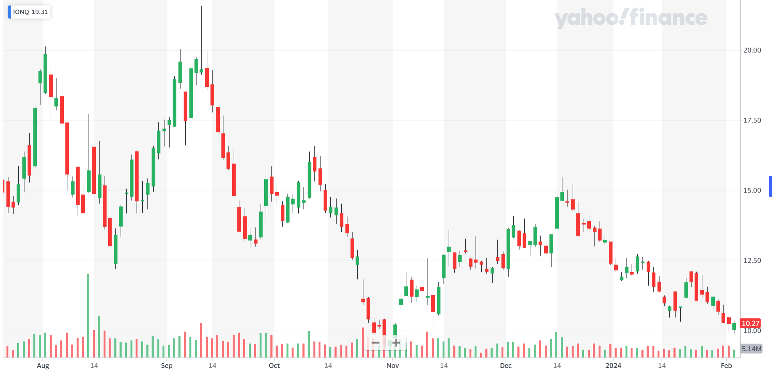
IonQ...

Slide 4
MMIO
volatile uint64_t * axi_addr = (volatile uint64_t *)0x1000;
*(axi_addr) = 2024;
0x0000
Module0 0x0000
Module1 0x1000
DRAM
0x1000
0x2000
CPU
AXI BUS
Module0
(0x0000)
valid
ready
data
Module1
(0x1000)
Notes:
본격적인 RFSoC 내부구조를 설명 드리기 이전에 CPU와 FPGA 모듈 사이에서 통신 하는 방식에 대해서 설명드리겠습니다. RFSoC는 Memory Mapped IO 방식을 사용합니다. 줄여서 MMIO 방식이라고 하는데요, 다음과 같이 모듈에 접근할 때 특정 주소를 기반으로 접근을 하게 됩니다. AXI Bus라는 bus 기반으로 데이터를 주고 받는 구조입니다. AXI bus는 ARM에서 모듈간에 통신을 하는 표준적인 버스입니다. 실제로는 주소, 데이터, 그리고 응답으로 버스가 나눠어지는 설명의 편의성을 위해 다음과 같은 구조로 간략화 하였습니다. 여기서 valid는 현재 CPU에서 데이터를 내보내려고 한다는 신호이고 ready는 해당 주소의 모듈이 데이터를 받을 준비가 되었다는 신호입니다. data는 말그대로 데이터를 주고 받는 신호이고 최대 128bit의 width를 가질 수 있습니다.

Slide 5
MMIO
volatile uint64_t * axi_addr = (volatile uint64_t *)0x1000;
*(axi_addr) = 2024;
0x0000
Module0 0x0000
Module1 0x1000
DRAM
0x1000
0x2000
CPU
AXI BUS
Module0
(0x0000)
valid
ready
data
Module1
(0x1000)
Notes:
Module1번이 0x1000의 주소를 가지고 이러한 모듈에 2024라는 데이터를 전송하기 위해서는 여기 빨간 줄의 라인의 코드처럼 0x1000 주소에 2024를 입력하는 코드를 적으시면 됩니다. 여기서 주소는 volatile이라는 타입으로 선언되었는데 이러한 타입은 컴파일러가 C코드를 최적화하지 않고 정말로 해당 코드를 직접 실행하도록 하는 옵션입니다. 이러한 코드를 실행하게 되면 먼저 CPU로부터 Module1으로 valid 시그널이 입력되게 됩니다.

Slide 6
MMIO
volatile uint64_t * axi_addr = (volatile uint64_t *)0x1000;
*(axi_addr) = 2024;
0x0000
Module0 0x0000
Module1 0x1000
DRAM
0x1000
0x2000
CPU
AXI BUS
Module0
(0x0000)
valid
ready
data
Module1
(0x1000)
Notes:
valid시그널을 받은 module1번은 데이터를 받을 준비가 되어 있으므로 ready 시그널을 CPU로 전송하게 됩니다.

Slide 7
MMIO
volatile uint64_t * axi_addr = (volatile uint64_t *)0x1000;
*(axi_addr) = 2024;
0x0000
Module0 0x0000
Module1 0x1000
DRAM
0x1000
0x2000
CPU
AXI BUS
Module0
(0x0000)
valid
ready
2024
data
Module1
(0x1000)
2024
Notes:
Module1번이 데이터를 받을 준비가 되어 있으므로 CPU는 2024라는 데이터를 버스를 통해 전송하게 됩니다. 사실 이 이후에 Module1번이 데이터를 잘 받았다는 response신호를 내보내지만 해당 설명에서는 설명의 간략화를 위해 생략하였습니다.

Slide 8

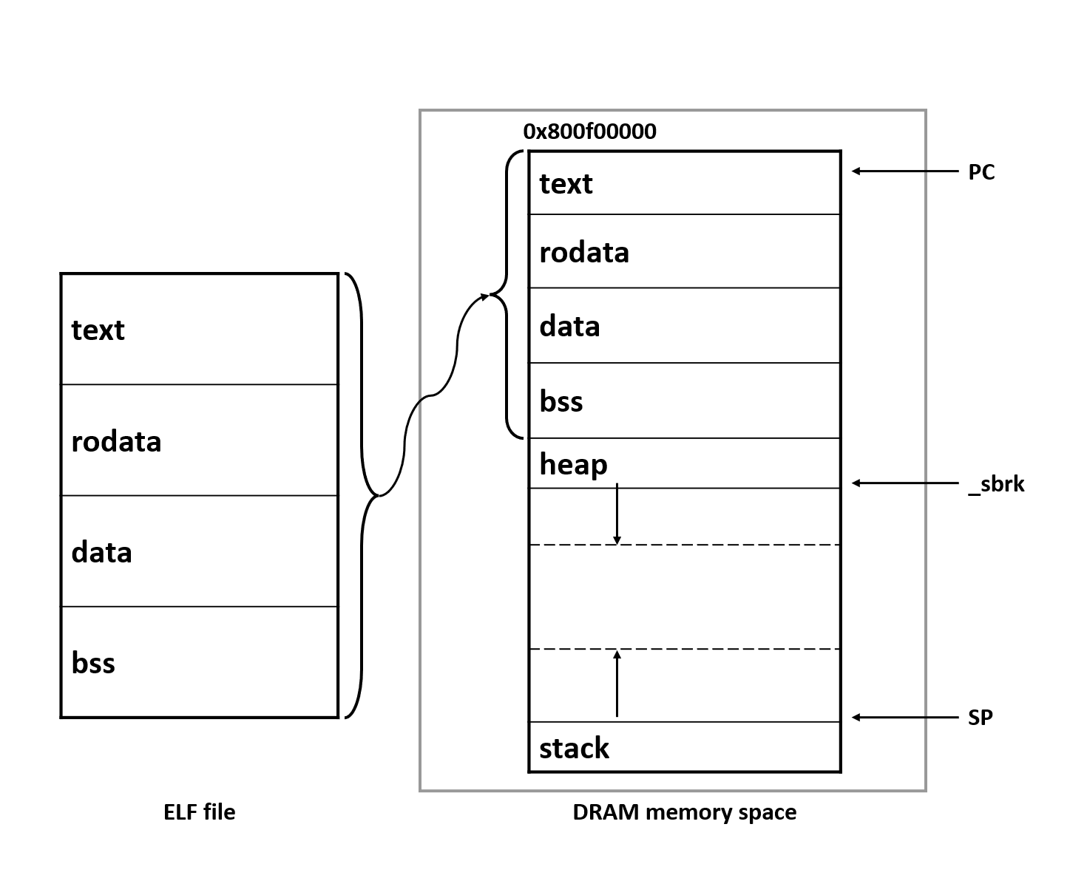
Compiler
exp.cpp
linker.ld
exp.elf
init.S
GNU
/xilinx_bsp
/rfsoc_driver
Notes:
이러한 방식으로 RFSoC는 verilog로 작성된 모듈들에 데이터와 명령어를 전송하게 됩니다. 이제 RFSoC의 전반적인 구조에 대해 알아보기 전에 컴파일러에 대해서 알아보겠습니다. 다들 아시다시피 컴파일러는 high level language를 컴퓨터가 이해할 수 있는 binary code로 변환해주는 일련의 과정입니다. 컴파일러 과정 각각을 보기보다는 컴파일러가 파일을 어떤식으로 binary code로 변환을 하는지만 알아보겠습니다. 먼저 컴파일을 하기 위해서는 컴파일할 C코드가 필요합니다. 여기서는 exp.cpp파일입니다. 그리고 컴파일된 바이너리 코드가 어디에 저장되는지 나타내는 linker.ld파일이 필요합니다. 링커파일은 해당 파일을 실행하기 위한 entry point를 지정하고, binary code를 section별로 저장하는데요 실행 코드를 저장하는 text section, read만 가능한 상수가 저장되는 rodata section, 초기값이 정해진 변수들이 저장되는 data section, 그리고 초기값이 0으로 초기화되는 bss section이 존재합니다. 이외에도 전역변수들의 생성자들이 저장되는 section또한 존재하는 등 여러 종류의 section들이 존재합니다. 그리고 실제 C 코드를 실행하기 전에 특정 section들의 변수들을 초기화하거나 생성자들을 call하는 등의 작업들이 필요합니다. 이러한 작업들은 init.S라는 어셈블리어로 쓰인 코드에서 실행하게 됩니다. 이러한 기본적인 파일들을 컴파일 한 후에도 기타 라이브러리들이 필요한데 이러한 라이브러리는 컴파일 중 링킹을 통해 접근할 수 있게 됩니다. 이러한 모든 과정을 거치면 실행 가능한 .elf파일이 생성됩니다. 컴파일된 elf파일을 DRAM에 저장을 하고 이후에 CPU에서 링커에 명시된 entry point로 jump, 다시 말해서 Program counter를 entry point로 변경해주게 되면 실제 프로그램이 실행되게 합니다. 현재 RFSoC 펌웨어에 해당 과정을 수행하는 프로그램이 작성되어 있습니다.

Slide 9
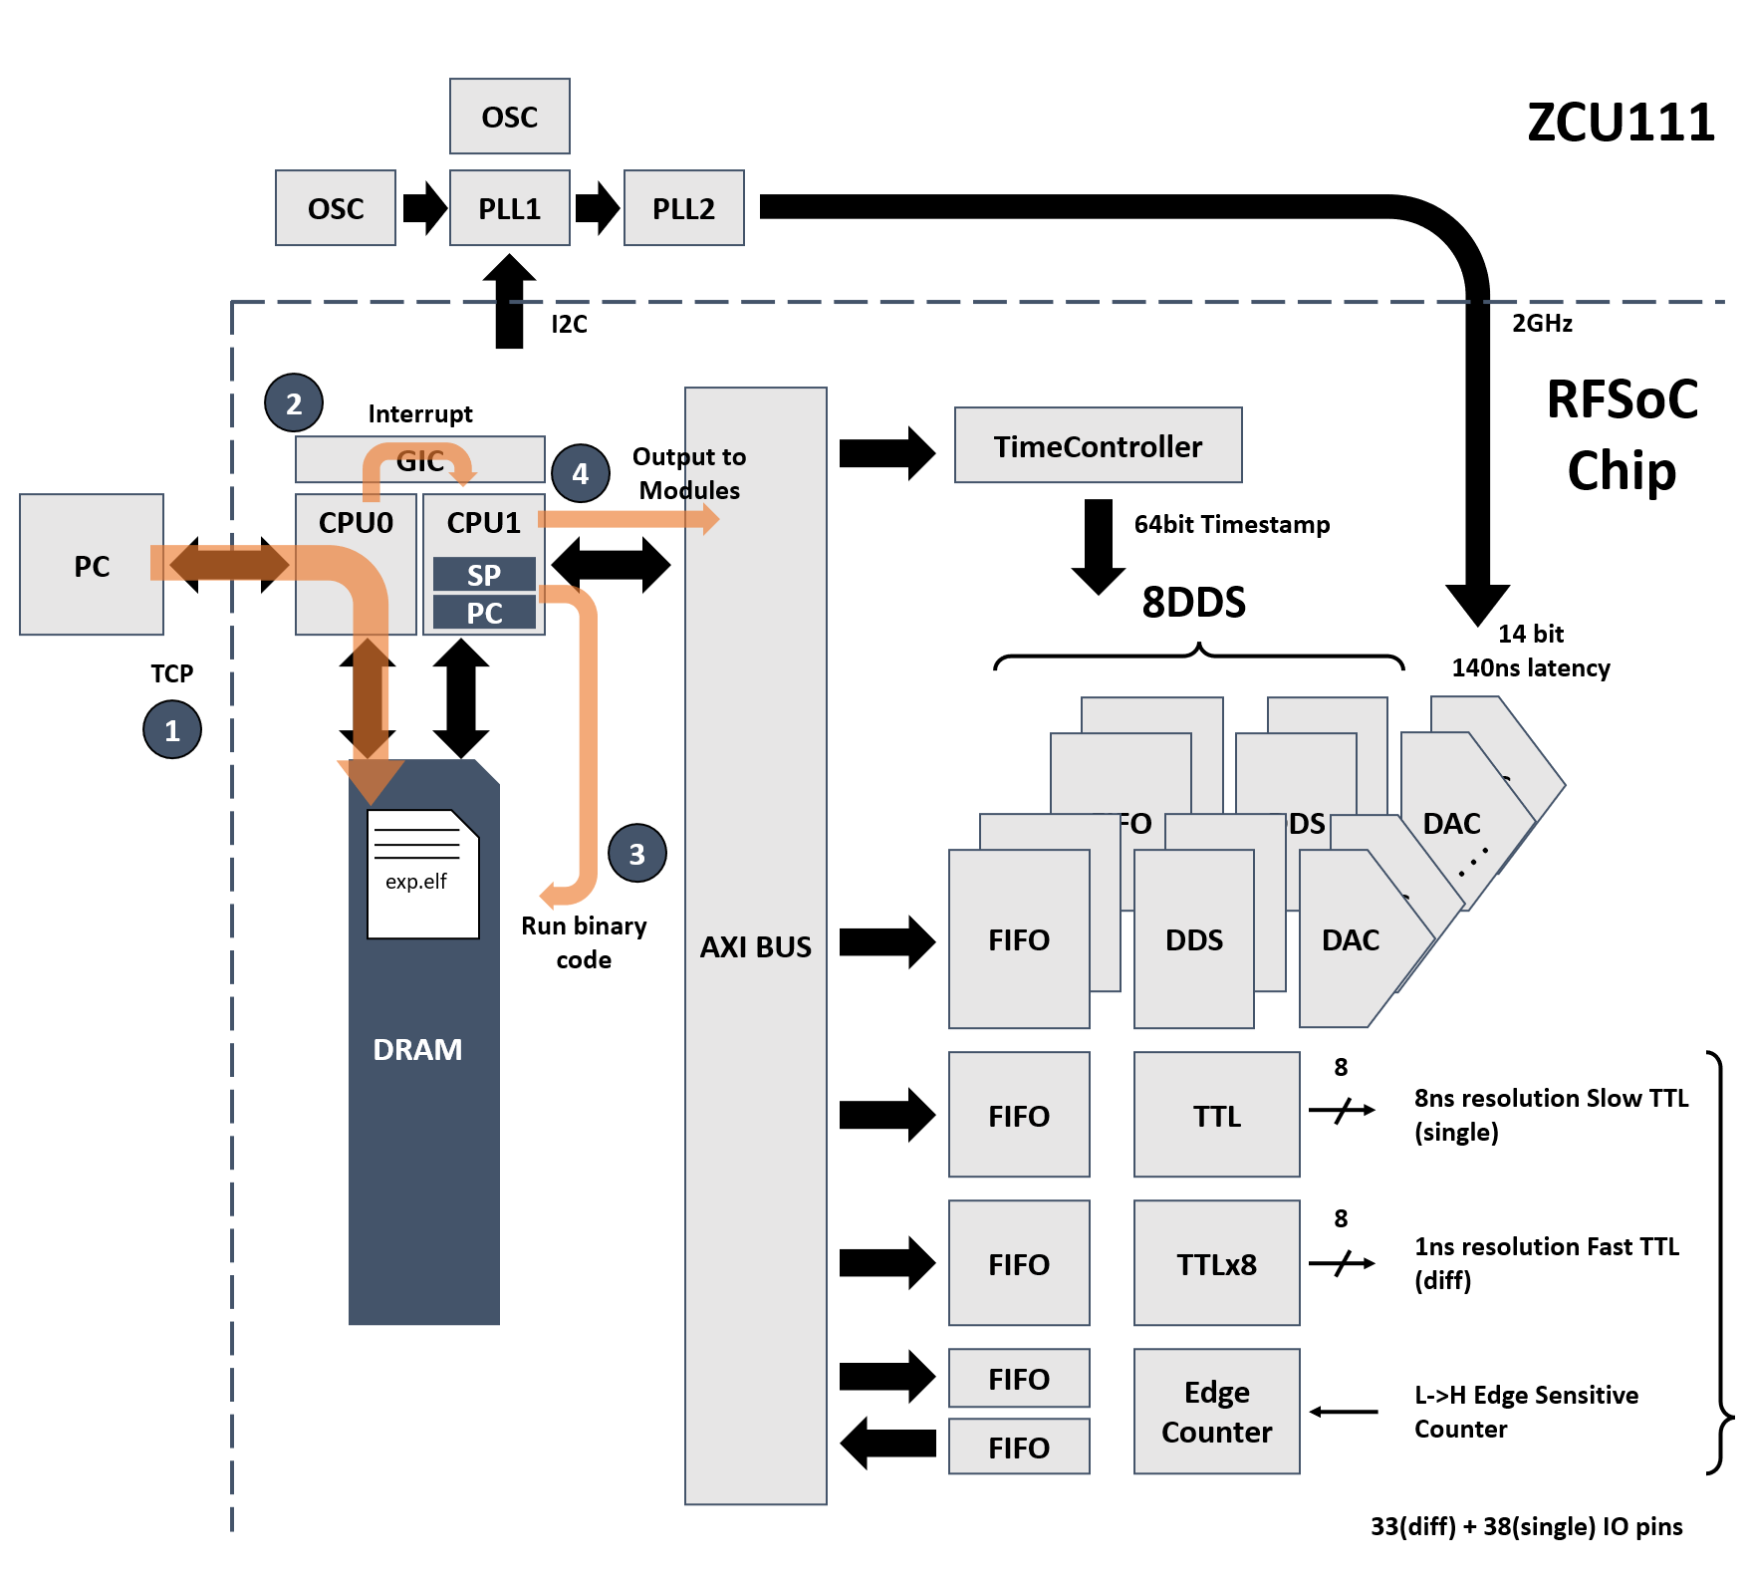
Current Structure
Timer
Controller
1
timestamp
+
CPU
FIFO
IO Module
=
timestamp
data
64 bit
64 bit
Notes:
앞서 설명드린 방식을 통해 CPU는 verilog 로 작성된 module들에 데이터를 전송하게 됩니다. 여기서 왼쪽 그림은 간단하게 표현된 모듈이고 오른쪽은 실제 RFSoC의 구조입니다. 기본 데이터는 모두 128bit data이고 64 bit는 언제 데이터가 나올지 결정되는 timestamp, 그리고 나머지 64 bit은 실제 모듈로 전송되는 data에 해당합니다. TimeController라는 모듈에서는 FPGA의 매 clock마다 timestamp를 1 씩 증가시키고 모듈의 FIFO에 저장되어 있는 timestamp와 비교해서 일치하는 경우 IO module로 데이터를 내보내게 됩니다. 현재는 DDS 모듈, TTL 모듈, TTLx8모듈, 그리고 EdgeCounter 모듈이 구현되어 있습니다. DDS의 경우 나중에 자세하게 설명하겠지만 sin 신호를 만들어내는 모듈입니다. TTL , TTLx8의 경우 모두 TTL 신호를 만들어내는 모듈인데 TTL의 경우 8ns의 resolution을 가지고 output을 내보내고 TTLx8의 경우 1ns의 resolution을 가지고 output을 내보내게 됩니다. EdgeCounter의 경우 PMT로부터 신호를 입력 받아 edge를 count하는 모듈입니다. 클락의 경우 보드 자체에 내장된 크리스탈과 PLL로부터 만들어내고 있으며 2GHz의 클락을 생성할 수 있습니다. 이러한 클락 셋팅은 CPU에서 I2C 통신을 통해 설정할 수 있습니다. 실험 코드를 실행은 C로 작성된 코드를 파이썬 프로그램을 통해 elf파일로 컴파일한 후 RFSoC로 TCP통신을 통해 전송한 뒤에 앞에서 말씀드린 것과 같이 entry point로 Program Counter가 jump하여 실행하게 됩니다. 이 때 CPU는 듀얼코어로 작동하는데 Host PC에서 실험을 강제로 중단하거나 실험 도중 데이터를 송수신하기 위해 실험코드를 실행하는 CPU, 그리고 TCP통신을 하는 CPU를 분리하는 방식을 선택하였습니다.

Slide 10
DAC example
125MHz
2GHz
256 bit
I[15]
I[14]
I[13]
I[12]
I[11]
I[10]
I[9]
I[8]
I[7]
I[6]
I[5]
I[4]
I[3]
I[2]
I[1]
I[0]
Output Current[mA]
FIFO
2GHz
14 bit DAC
256 bit
DAC
0
Time[ns]
0.5
1.0
1.5
2.0
2.5
3.0
5.0
3.5
5.5
4.0
6.0
4.5
6.5
7.0
7.5
Notes:
RFSoC의 DAC는 총 8개가 있는데요 DAC들은 AXIStream이라는 버스를 통해 output signal을 입력받게 됩니다. 그림과 같이 16개의 output signal이 묶여 있는 chunk를 데이터로 입력 받게 되는데 다음 그림들과 같이 나열된 순서대로 시간순으로 데이터가 DAC를 통해 output되게 됩니다. 이와 같이 data를 받아 출력하는 기능 외에도 자체적인 mixer, interpolation 기능이 있지만 딜레이가 300ns정도로 증가하는 현상이 있어 해당 기능은 사용하지 않고 자체적인 DDS를 만들어 사용하고 있는 상황입니다.

Slide 11
DAC example
125MHz
2GHz
256 bit
I[15]
I[14]
I[13]
I[12]
I[11]
I[10]
I[9]
I[8]
I[7]
I[6]
I[5]
I[4]
I[3]
I[2]
I[1]
I[0]
Output Current[mA]
FIFO
2GHz
14 bit DAC
256 bit
DAC
0
Time[ns]
0.5
1.0
1.5
2.0
2.5
3.0
5.0
3.5
5.5
4.0
6.0
4.5
6.5
7.0
7.5

Slide 12
DAC example
125MHz
2GHz
256 bit
I[15]
I[14]
I[13]
I[12]
I[11]
I[10]
I[9]
I[8]
I[7]
I[6]
I[5]
I[4]
I[3]
I[2]
I[1]
I[0]
Output Current[mA]
FIFO
2GHz
14 bit DAC
256 bit
DAC
0
Time[ns]
0.5
1.0
1.5
2.0
2.5
3.0
5.0
3.5
5.5
4.0
6.0
4.5
6.5
7.0
7.5

Slide 13
DAC example
125MHz
2GHz
256 bit
I[15]
I[14]
I[13]
I[12]
I[11]
I[10]
I[9]
I[8]
I[7]
I[6]
I[5]
I[4]
I[3]
I[2]
I[1]
I[0]
Output Current[mA]
FIFO
2GHz
14 bit DAC
256 bit
DAC
0
Time[ns]
0.5
1.0
1.5
2.0
2.5
3.0
5.0
3.5
5.5
4.0
6.0
4.5
6.5
7.0
7.5

Slide 14
DAC example
125MHz
2GHz
256 bit
I[15]
I[14]
I[13]
I[12]
I[11]
I[10]
I[9]
I[8]
I[7]
I[6]
I[5]
I[4]
I[3]
I[2]
I[1]
I[0]
Output Current[mA]
FIFO
2GHz
14 bit DAC
256 bit
DAC
0
Time[ns]
0.5
1.0
1.5
2.0
2.5
3.0
5.0
3.5
5.5
4.0
6.0
4.5
6.5
7.0
7.5

Slide 15
DAC example
125MHz
2GHz
256 bit
I[15]
I[14]
I[13]
I[12]
I[11]
I[10]
I[9]
I[8]
I[7]
I[6]
I[5]
I[4]
I[3]
I[2]
I[1]
I[0]
Output Current[mA]
FIFO
2GHz
14 bit DAC
256 bit
DAC
0
Time[ns]
0.5
1.0
1.5
2.0
2.5
3.0
5.0
3.5
5.5
4.0
6.0
4.5
6.5
7.0
7.5

Slide 16
DAC example
125MHz
2GHz
256 bit
I[15]
I[14]
I[13]
I[12]
I[11]
I[10]
I[9]
I[8]
I[7]
I[6]
I[5]
I[4]
I[3]
I[2]
I[1]
I[0]
Output Current[mA]
FIFO
2GHz
14 bit DAC
256 bit
DAC
0
Time[ns]
0.5
1.0
1.5
2.0
2.5
3.0
5.0
3.5
5.5
4.0
6.0
4.5
6.5
7.0
7.5

Slide 17
DAC example
125MHz
2GHz
256 bit
I[15]
I[14]
I[13]
I[12]
I[11]
I[10]
I[9]
I[8]
I[7]
I[6]
I[5]
I[4]
I[3]
I[2]
I[1]
I[0]
Output Current[mA]
FIFO
2GHz
14 bit DAC
256 bit
DAC
0
Time[ns]
0.5
1.0
1.5
2.0
2.5
3.0
5.0
3.5
5.5
4.0
6.0
4.5
6.5
7.0
7.5

Slide 18
DAC example
125MHz
2GHz
256 bit
I[15]
I[14]
I[13]
I[12]
I[11]
I[10]
I[9]
I[8]
I[7]
I[6]
I[5]
I[4]
I[3]
I[2]
I[1]
I[0]
Output Current[mA]
FIFO
2GHz
14 bit DAC
256 bit
DAC
0
Time[ns]
0.5
1.0
1.5
2.0
2.5
3.0
5.0
3.5
5.5
4.0
6.0
4.5
6.5
7.0
7.5

Slide 19
DAC example
125MHz
2GHz
256 bit
I[15]
I[14]
I[13]
I[12]
I[11]
I[10]
I[9]
I[8]
I[7]
I[6]
I[5]
I[4]
I[3]
I[2]
I[1]
I[0]
Output Current[mA]
FIFO
2GHz
14 bit DAC
256 bit
DAC
0
Time[ns]
0.5
1.0
1.5
2.0
2.5
3.0
5.0
3.5
5.5
4.0
6.0
4.5
6.5
7.0
7.5

Slide 20
DAC example
125MHz
2GHz
256 bit
I[15]
I[14]
I[13]
I[12]
I[11]
I[10]
I[9]
I[8]
I[7]
I[6]
I[5]
I[4]
I[3]
I[2]
I[1]
I[0]
Output Current[mA]
FIFO
2GHz
14 bit DAC
256 bit
DAC
0
Time[ns]
0.5
1.0
1.5
2.0
2.5
3.0
5.0
3.5
5.5
4.0
6.0
4.5
6.5
7.0
7.5

Slide 21
DAC example
125MHz
2GHz
256 bit
I[15]
I[14]
I[13]
I[12]
I[11]
I[10]
I[9]
I[8]
I[7]
I[6]
I[5]
I[4]
I[3]
I[2]
I[1]
I[0]
Output Current[mA]
FIFO
2GHz
14 bit DAC
256 bit
DAC
0
Time[ns]
0.5
1.0
1.5
2.0
2.5
3.0
5.0
3.5
5.5
4.0
6.0
4.5
6.5
7.0
7.5

Slide 22
DAC example
125MHz
2GHz
256 bit
I[15]
I[14]
I[13]
I[12]
I[11]
I[10]
I[9]
I[8]
I[7]
I[6]
I[5]
I[4]
I[3]
I[2]
I[1]
I[0]
Output Current[mA]
FIFO
2GHz
14 bit DAC
256 bit
DAC
0
Time[ns]
0.5
1.0
1.5
2.0
2.5
3.0
5.0
3.5
5.5
4.0
6.0
4.5
6.5
7.0
7.5

Slide 23
DAC example
125MHz
2GHz
256 bit
I[15]
I[14]
I[13]
I[12]
I[11]
I[10]
I[9]
I[8]
I[7]
I[6]
I[5]
I[4]
I[3]
I[2]
I[1]
I[0]
Output Current[mA]
FIFO
2GHz
14 bit DAC
256 bit
DAC
0
Time[ns]
0.5
1.0
1.5
2.0
2.5
3.0
5.0
3.5
5.5
4.0
6.0
4.5
6.5
7.0
7.5

Slide 24
DAC example
125MHz
2GHz
256 bit
I[15]
I[14]
I[13]
I[12]
I[11]
I[10]
I[9]
I[8]
I[7]
I[6]
I[5]
I[4]
I[3]
I[2]
I[1]
I[0]
Output Current[mA]
FIFO
2GHz
14 bit DAC
256 bit
DAC
0
Time[ns]
0.5
1.0
1.5
2.0
2.5
3.0
5.0
3.5
5.5
4.0
6.0
4.5
6.5
7.0
7.5

Slide 25
DAC example
125MHz
2GHz
256 bit
I[15]
I[14]
I[13]
I[12]
I[11]
I[10]
I[9]
I[8]
I[7]
I[6]
I[5]
I[4]
I[3]
I[2]
I[1]
I[0]
Output Current[mA]
FIFO
2GHz
14 bit DAC
256 bit
DAC
0
Time[ns]
0.5
1.0
1.5
2.0
2.5
3.0
5.0
3.5
5.5
4.0
6.0
4.5
6.5
7.0
7.5

Slide 26
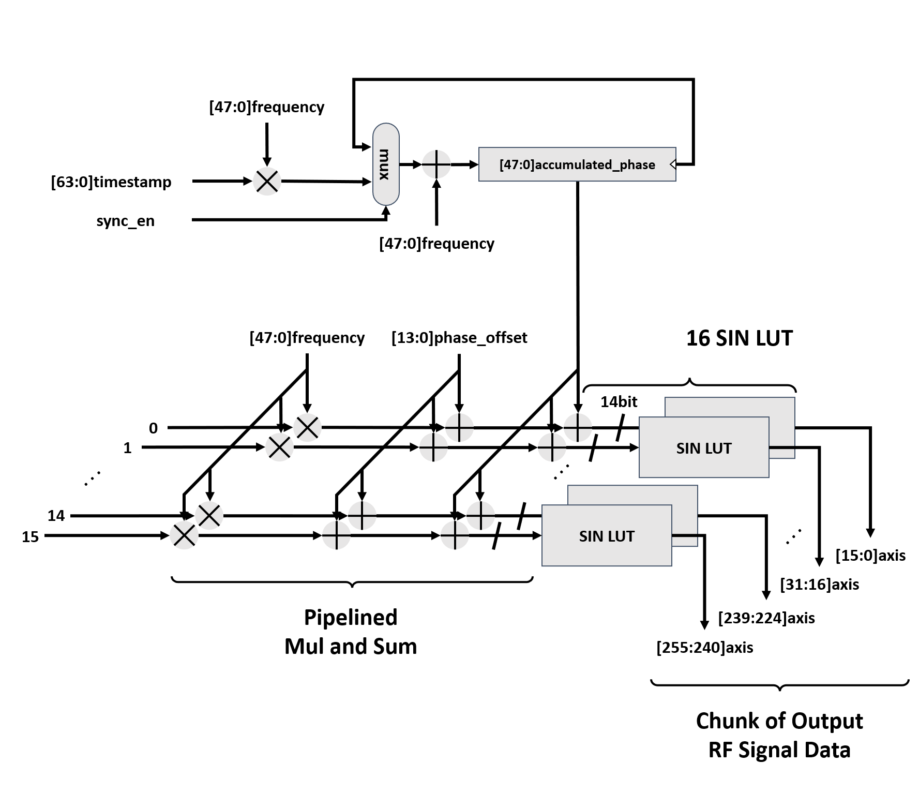
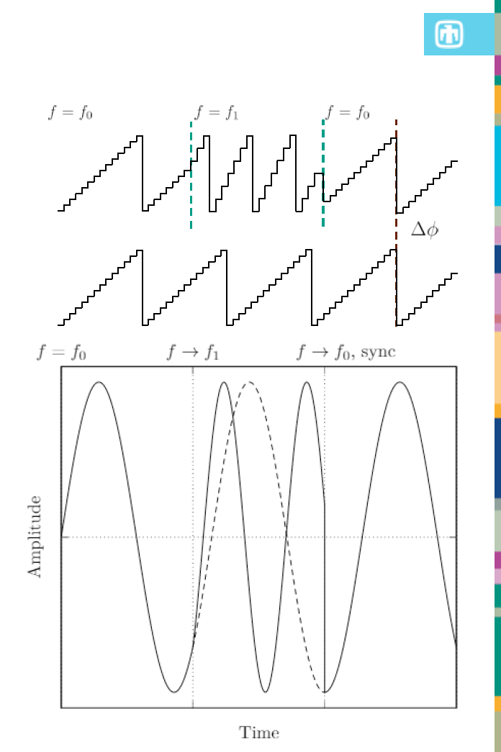
DDS Structure
What Sandia did
What we did
Notes:
DAC에 붙어 있는 DDS의 구조는 다음 그림과 같습니다. 16개의 output signal에 해당하는 데이터를 16개의 곱셈, 그리고 덥셈기를 통해서 만들어지게 됩니다. 일반적인 DDS와 같이 주어진 주파수에 따라 위상을 매사이클 마다 더해주며 이에 맞는 sin wave를 SIN Look Up Table (LUT)를 통해 만들어내게 됩니다. 이 때 16개의 SIN LUT를 통해 FPGA의 클락보다 16배 미세한 time resolution을 가진 sin wave를 digital 데이터로 만들어 낸뒤 chunk로 만들어 내보내게 됩니다. sync_en시그널이 인가되는 경우 accumulation_phase에 frequency와 시간 곱이 입력되어 위상 기준이 원점으로 변경되게 됩니다. 왼쪽 그림은 sandia가 개발한 QSCOUT이 구현한 DDS output이고 오른쪽이 저희가 이를 구현한 방식입니다.

Slide 27
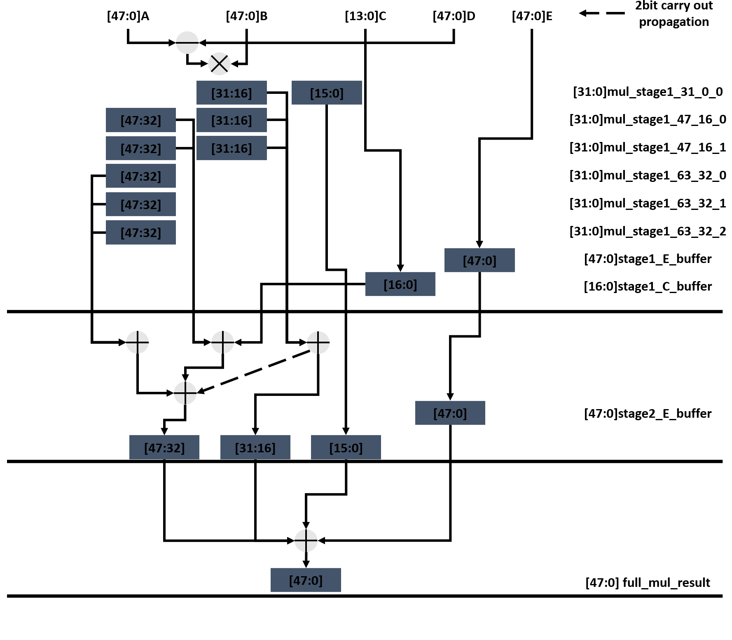
DDS Pipeline
Notes:
곱셈과 덧셈을 한꺼번에하고 bit width또한 작지 않기 때문에 다음과 같은 pipeline을 통해 곱셈을 수행하였습니다. 여기서 A는 timestamp, D는 timestamp offset, B는 frequency, C는 phase offset, 그리고 E는 accumulate할 phase입니다. 16bit단위로 쪼개어 곱셈을 한 뒤 곱셈 결과를 16 bit 단위로 더한 뒤 최종적으로 accumulate된 48bit의 phase를 마지막에 더하게 됩니다.

Slide 28
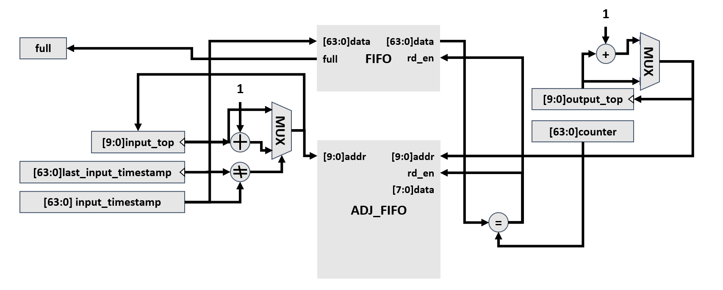
Program Style(1)
1 #include "RFSoC_Driver.h"
2 #include "malloc.h"
3
4 int main(){
5 DAC Raman_CH1;
6 DAC Raman_CH2;
7 DAC Raman_CH3;
8
9 TTL_out AOM_369;
10 TTL_out EOM_14_7;
11 TTL_out EOM_2_1;
12 TTL_out Raman_Global;
13
14 TimeController tc_0;
15
16 Raman_CH1.set_addr(XPAR_DAC_CONTROLLER_0_BASEADDR);
17 Raman_CH1.flush_fifo();
18 Raman_CH2.set_addr(XPAR_DAC_CONTROLLER_1_BASEADDR);
19 Raman_CH2.flush_fifo();
20 Raman_CH3.set_addr(XPAR_DAC_CONTROLLER_2_BASEADDR);
21 Raman_CH3.flush_fifo();
23 uint64_t * ttl_set_0_ptr = (uint64_t *) malloc(sizeof(uint64_t));
24 AOM_369.set_addr(XPAR_TTL_OUT_0_BASEADDR,ttl_set_0_ptr,0);
25 EOM_14_7.set_addr(XPAR_TTL_OUT_0_BASEADDR,ttl_set_0_ptr,1);
26 EOM_2_1.set_addr(XPAR_TTL_OUT_0_BASEADDR,ttl_set_0_ptr,2);
27 Raman_Global.set_addr(XPAR_TTL_OUT_0_BASEADDR,ttl_set_0_ptr,3);
28
29 tc_0.set_addr(XPAR_TIMECONTROLLER_0_BASEADDR);
30 tc_0.auto_stop();
31 tc_0.reset();
TTL, TTLx8 FIFO implementation
Notes:
실험 코드는 C++에 기반하여 작성됩니다. C++는 객체지향 언어이므로 DDS, TTL, TimeController와 같은 모듈들은 모두 객체로 선언됩니다. 이 때 TTL의 경우 다른 객체들과 달리 TTL 객체들끼리 공유하는 포인터를 선언하는데 이것은 TTL모듈들이 사용하고 있는 특수한 FIFO때문입니다. 다음 그림에서 설명드리겠습니다.

Slide 29
ADJ FIFO
TTL_out ch0; //TTL object
TTL_out ch1; //TTL object
TTL_out ch2; //TTL object
TTL_out ch3; //TTL object
TTL_out ch4; //TTL object
TTL_out ch5; //TTL object
TTL_out ch6; //TTL object
TTL_out ch7; //TTL object
ch0.set(1); //Set TTL output
ch1.set(0);
ch2.set(1);
ch3.set(0);
ch4.set(1);
ADJ_FIFO
[9:0]addr
[9:0]addr
rd_en
[7:0]data
timestamp
data
0
8`b 0 0 0 1 0 1 0 1
0
8`b00010101
7 6 5 4 3 2 1 0 channel
Notes:
TTL모듈의 경우 FPGA의 리소스를 아끼기 위해 8개의 핀들이 동일한 모듈을 공유하는 방식입니다. FIFO에 저장되어 있는 instruction의 data의 각 bit는 각 핀들의 output을 나타냅니다.

Slide 30
Without ADJ FIFO
TTL_out ch0; //TTL object
TTL_out ch1; //TTL object
TTL_out ch2; //TTL object
TTL_out ch3; //TTL object
TTL_out ch4; //TTL object
TTL_out ch5; //TTL object
TTL_out ch6; //TTL object
TTL_out ch7; //TTL object
ch0.set(1); //Set TTL output
ch1.set(0);
ch2.set(1);
ch3.set(0);
ch4.set(1);
FIFO
[9:0]addr
[9:0]addr
rd_en
[7:0]data
0
8`b00010000
Timestamp error
0
8`b00000000
0
8`b00000100
0
8`b00000000
0
8`b00000001
Notes:
만약 사용자가 다음과 같이 동일한 시간에 다른 핀들에 output을 내보내게 되는 경우 같은 timestamp를 가지는 instruction이 fifo에 들어가게 되므로 timestamp error가 발생하게 됩니다.

Slide 31
ADJ FIFO
uint64_t * ttl_ptr = (uint64_t *) malloc(sizeof(uint64_t));
TTL_out ch0(ttl_ptr,0); //TTL object
TTL_out ch1(ttl_ptr,1); //TTL object
TTL_out ch2(ttl_ptr,2); //TTL object
TTL_out ch3(ttl_ptr,3); //TTL object
TTL_out ch4(ttl_ptr,4); //TTL object
TTL_out ch5(ttl_ptr,5); //TTL object
TTL_out ch6(ttl_ptr,6); //TTL object
TTL_out ch7(ttl_ptr,7); //TTL object
ch0.set(1); //Set TTL output
ch1.set(0);
ch2.set(1);
ch3.set(0);
ch4.set(1);
ADJ_FIFO
[9:0]addr
[9:0]addr
rd_en
[7:0]data
0
8`b00000001
Notes:
때문에 FIFO의 top을 수정할 수 있는 adjustable fifo를 만들었습니다. top value는 항상 동일한 timestamp를 가진 instruction이 입력되는 경우 해당 instruction으로 fifo의 top이 수정되기 때문에 해당 값을 공유하는 포인터를 각각의 TTL 객체들이 공유를하게 됩니다.

Slide 32
ADJ FIFO
uint64_t * ttl_ptr = (uint64_t *) malloc(sizeof(uint64_t));
TTL_out ch0(ttl_ptr,0); //TTL object
TTL_out ch1(ttl_ptr,1); //TTL object
TTL_out ch2(ttl_ptr,2); //TTL object
TTL_out ch3(ttl_ptr,3); //TTL object
TTL_out ch4(ttl_ptr,4); //TTL object
TTL_out ch5(ttl_ptr,5); //TTL object
TTL_out ch6(ttl_ptr,6); //TTL object
TTL_out ch7(ttl_ptr,7); //TTL object
ch0.set(1); //Set TTL output
ch1.set(0);
ch2.set(1);
ch3.set(0);
ch4.set(1);
ADJ_FIFO
[9:0]addr
[9:0]addr
rd_en
[7:0]data
0
8`b00000001
Notes:
모든 TTL 객체들이 동일한 output 값을 공유하기 때문에 다른 channel의 output을 변경하더라도 해당 channel의 output만 변경된채로 다시 instruction이 입력되어 top value만 수정되도록 설계되었습니다.

Slide 33
ADJ FIFO
uint64_t * ttl_ptr = (uint64_t *) malloc(sizeof(uint64_t));
TTL_out ch0(ttl_ptr,0); //TTL object
TTL_out ch1(ttl_ptr,1); //TTL object
TTL_out ch2(ttl_ptr,2); //TTL object
TTL_out ch3(ttl_ptr,3); //TTL object
TTL_out ch4(ttl_ptr,4); //TTL object
TTL_out ch5(ttl_ptr,5); //TTL object
TTL_out ch6(ttl_ptr,6); //TTL object
TTL_out ch7(ttl_ptr,7); //TTL object
ch0.set(1); //Set TTL output
ch1.set(0);
ch2.set(1);
ch3.set(0);
ch4.set(1);
ADJ_FIFO
[9:0]addr
[9:0]addr
rd_en
[7:0]data
0
8`b00000101

Slide 34
ADJ FIFO
uint64_t * ttl_ptr = (uint64_t *) malloc(sizeof(uint64_t));
TTL_out ch0(ttl_ptr,0); //TTL object
TTL_out ch1(ttl_ptr,1); //TTL object
TTL_out ch2(ttl_ptr,2); //TTL object
TTL_out ch3(ttl_ptr,3); //TTL object
TTL_out ch4(ttl_ptr,4); //TTL object
TTL_out ch5(ttl_ptr,5); //TTL object
TTL_out ch6(ttl_ptr,6); //TTL object
TTL_out ch7(ttl_ptr,7); //TTL object
ch0.set(1); //Set TTL output
ch1.set(0);
ch2.set(1);
ch3.set(0);
ch4.set(1);
ADJ_FIFO
[9:0]addr
[9:0]addr
rd_en
[7:0]data
0
8`b00000101

Slide 35
ADJ FIFO
uint64_t * ttl_ptr = (uint64_t *) malloc(sizeof(uint64_t));
TTL_out ch0(ttl_ptr,0); //TTL object
TTL_out ch1(ttl_ptr,1); //TTL object
TTL_out ch2(ttl_ptr,2); //TTL object
TTL_out ch3(ttl_ptr,3); //TTL object
TTL_out ch4(ttl_ptr,4); //TTL object
TTL_out ch5(ttl_ptr,5); //TTL object
TTL_out ch6(ttl_ptr,6); //TTL object
TTL_out ch7(ttl_ptr,7); //TTL object
ch0.set(1); //Set TTL output
ch1.set(0);
ch2.set(1);
ch3.set(0);
ch4.set(1);
ADJ_FIFO
[9:0]addr
[9:0]addr
rd_en
[7:0]data
0
8`b00010101
Notes:
따라서 최종적으로 동일한 timestamp에서 서로 다른 channel에 output을 입력하는 경우 최종적으로 각각의 channel이 output이 입력된 채로 FIFO에 입력되게 됩니다.

Slide 36
Program Style(2)
01 AOM_369.set(1);
02 EOM_14_7.set(1);
03
04 delay(5000);
05
06 AOM_369.set(0);
07 EOM_14_7.set(0);
08 tc_0.auto_start();
09
10 delay(5000);
11
12 AOM_369.set(1);
13 EOM_2_1.set(1);
14
15 delay(20000);
16 AOM_369.set(0);
17 EOM_2_1.set(0);
CPU
AOM_369.set(1);
EOM_14_7.set(1);
delay(5000);
AOM_369.set(0);
EOM_14_7.set(0);
tc_0.auto_start();
delay(5000);
CPU
Program
timestamp
0
5000
10000
TimeController
timestamp
0
5000
FPGA
AOM_369
ON
EOM_14_7
ON
Notes:
실험 코드는 Artiq과 거의 유사한 방식을 따릅니다. 앞서 말씀드린 것과 동일하게 모든 TTL, RF신호는 객체로 선언되고 지금 예제의 경우 AOM_369, EOM_14_7이라는 TTL 객체를 선언한 후 각각의 timestamp 별로 코드를 수행하는 프로그램입니다. artiq과 유사하게 delay라는 명령어로 프로그램 내부의 전체 timestamp를 변경하게 됩니다.

Slide 37
Program Style(2)
01 AOM_369.set(1);
02 EOM_14_7.set(1);
03
04 delay(5000);
05
06 AOM_369.set(0);
07 EOM_14_7.set(0);
08 tc_0.auto_start();
09
10 delay(5000);
11
12 AOM_369.set(1);
13 EOM_2_1.set(1);
14
15 delay(20000);
16 AOM_369.set(0);
17 EOM_2_1.set(0);
CPU
AOM_369.set(1);
EOM_14_7.set(1);
delay(5000);
AOM_369.set(0);
EOM_14_7.set(0);
tc_0.auto_start();
delay(5000);
CPU
Program
timestamp
0
5000
10000
TimeController
timestamp
0
5000
FPGA
AOM_369
ON
EOM_14_7
ON
Notes:
그 상태애서 프로그램 내부의 timestamp를 기준으로 어떤 명령어를 수행할지 각각의 코드를 통해 실행하게 됩니다. 따라서 각 코드가 실행되는 시점에 진짜 코드가 실행되는 것이 아니라 미래에 실행될 코드가 특정 모듈의 fifo에 쌓이게 됩니다. 이후에 미래에 실행되는 auto start라는 코드가 실행되는 시점부터 timestamp가 증가하면서 각 module에 저장된 instruction들이 차례로 실행되게 됩니다. 그림에서 보시는 것처럼 AOM_369, EOM_14_7 TTL모듈이 timestamp가 증가하기 시작하는 순간부터 output을 내보내기 시작합니다. 여기서 program timestamp는 CPU에서 instruction을 생성할 때 사용되는 timestamp이고, timecontroller timetsamp는 FPGA에서 실제로 증가하는 timestamp입니다.

Slide 38
Program Style(2)
01 AOM_369.set(1);
02 EOM_14_7.set(1);
03
04 delay(5000);
05
06 AOM_369.set(0);
07 EOM_14_7.set(0);
08 tc_0.auto_start();
09
10 delay(5000);
11
12 AOM_369.set(1);
13 EOM_2_1.set(1);
14
15 delay(20000);
16 AOM_369.set(0);
17 EOM_2_1.set(0);
CPU
AOM_369.set(1);
EOM_14_7.set(1);
delay(5000);
AOM_369.set(0);
EOM_14_7.set(0);
tc_0.auto_start();
delay(5000);
CPU
Program
timestamp
0
5000
10000
TimeController
timestamp
0
5000
FPGA
AOM_369
ON
EOM_14_7
ON
Notes:
이후에 timestamp가 5000이 되면서 이전에 입력했던 OFF 명령어가 실행되게 됩니다.

Slide 39
Program Style(2)
01 AOM_369.set(1);
02 EOM_14_7.set(1);
03
04 delay(5000);
05
06 AOM_369.set(0);
07 EOM_14_7.set(0);
08 tc_0.auto_start();
09
10 delay(5000);
11
12 AOM_369.set(1);
13 EOM_2_1.set(1);
14
15 delay(20000);
16 AOM_369.set(0);
17 EOM_2_1.set(0);
CPU
AOM_369.set(1);
EOM_14_7.set(1);
delay(5000);
AOM_369.set(0);
EOM_14_7.set(0);
tc_0.auto_start();
delay(5000);
CPU
Program
timestamp
0
5000
10000
TimeController
timestamp
0
5000
FPGA
AOM_369
ON
EOM_14_7
ON
Notes:
여기서 fifo 내부에 저장한 instruction을 실제 module들로 실행면서 왜 추가적인 instruction이 실행되는지 의문이 드실 수 있는데 이것은 모든 instruction을 저장하기에는 fifo의 depth가 부족하기 때문입니다. 참고로 현재는 depth는 256으로 지정되어 있습니다.

Slide 40
Program Style(3)
01 AOM_369.set(1);
02 EOM_14_7.set(1);
03
04 delay(5000);
05
06 AOM_369.set(0);
07 EOM_14_7.set(0);
08 tc_0.auto_start();
09
10 delay(5000);
11
12 AOM_369.set(1);
13 EOM_2_1.set(1);
14
15 delay(20000);
16 AOM_369.set(0);
17 EOM_2_1.set(0);
CPU
AOM_369.set(1);
EOM_14_7.set(1);
delay(20000);
AOM_369.set(0);
EOM_14_7.set(0);
CPU
Program
timestamp
10000
30000
TimeController
timestamp
10000
30000
FPGA
AOM_369
ON
EOM_14_7
ON
Notes:
그림에서 보이시는 것처럼 FPGA의 timestamp가 증가하면서 instruction을 계속해서 내보내고 있는데 해당 부분에서 문제가 생길지, 않생길지의 여부는 아직 실험코드를 작성하는 프로그래머에게 달려있는 상태입니다.

Slide 41
Program Style(3)
01 AOM_369.set(1);
02 EOM_14_7.set(1);
03
04 delay(5000);
05
06 AOM_369.set(0);
07 EOM_14_7.set(0);
08 tc_0.auto_start();
09
10 delay(5000);
11
12 AOM_369.set(1);
13 EOM_2_1.set(1);
14
15 delay(20000);
16 AOM_369.set(0);
17 EOM_2_1.set(0);
CPU
AOM_369.set(1);
EOM_14_7.set(1);
delay(20000);
AOM_369.set(0);
EOM_14_7.set(0);
CPU
Program
timestamp
10000
30000
TimeController
timestamp
10000
30000
FPGA
AOM_369
ON
EOM_14_7
ON

Slide 42
Program Style(3)
01 AOM_369.set(1);
02 EOM_14_7.set(1);
03
04 delay(5000);
05
06 AOM_369.set(0);
07 EOM_14_7.set(0);
08 tc_0.auto_start();
09
10 delay(5000);
11
12 AOM_369.set(1);
13 EOM_2_1.set(1);
14
15 delay(20000);
16 AOM_369.set(0);
17 EOM_2_1.set(0);
CPU
AOM_369.set(1);
EOM_14_7.set(1);
delay(20000);
AOM_369.set(0);
EOM_14_7.set(0);
CPU
Program
timestamp
10000
30000
TimeController
timestamp
10000
30000
FPGA
AOM_369
ON
EOM_14_7
ON

Slide 43
Vivado TCL Control
/ip_src_dir
ip1.sv
ip2.sv
ip3.sv
/main_dir
ip.tcl
ip3.xdc
/prj_dir
/ip_out_dir
main.tcl
blk.bd
prj.xpr
ip.xic
ip.xml
ip.xpr
Notes:
그리고 지금부터 말씀드릴 부분은 베릴로그 코드를 이용해서 자동으로 프로젝트와 custom IP를 만드는 프로그램에 대한 것입니다. Sequencer의 verilog코드를 수정하는 경우에 새로운 명령어에 대응되는 코드를 FSM에 넣고, 여러개의 동일한 모듈들이 겹치는 경우 파이썬 코드와 verilog 코드에서 이 모든 것을 전부 설정을 해주어야만 했습니다. 하지만 RFSoC 시스템의 경우 MMIO 기반의 CPU에서 작동하기 때문에 새로운 동일한 모듈은 객체를 새로 선언하는 것만으로 해결이 됩니다. 또한 AXI 주소기반으로 명령어를 처리할 수 있기 때문에 디버깅 또한 이전보다 쉽습니다. 이러한 특징들로 기반으로 베릴로그 코드가 주어졌을 때 특정 모듈을 빼거나 더할 수 있는 파이썬 코드를 개발을 했습니다.

Slide 44


Custom IP Creation
/ip_src_dir
ip1.sv
ip2.sv
ip3.sv
ip.tcl
Call Vivado in python
/ip_out_dir
ip.xic
ip.xml
ip.xpr
Notes:
해당 파이썬 코드는 베릴로그 코드를 custom IP로 만드는 TCL코드를 작성을 한 뒤 컴퓨터에 있는 비바도에 해당 TCL코드를 입력하여 자동으로 Custom IP를 생성합니다.

Slide 45
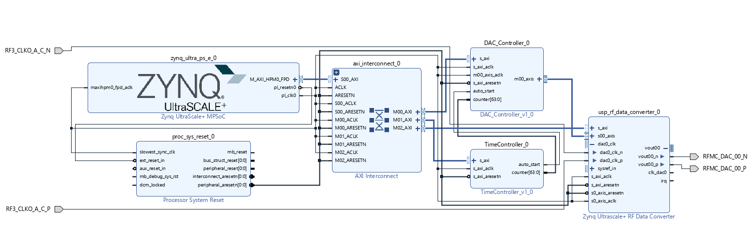
Block Design Creation
/main_dir
/ip_out_dir
ip3.xdc
ip.xic
ip.xml
ip.xpr
main.tcl
Call Vivado in python
/prj_dir
blk.bd
prj.xpr
Notes:
이후에는 해당 CUSTOM IP들을 block diagram으로 만든 뒤 AXI 버스들을 연결하고 주소를 자동으로 인가합니다. 아래의 그림은 간단하게 하나의 모듈만이 그려진 block diagram입니다.

Slide 46
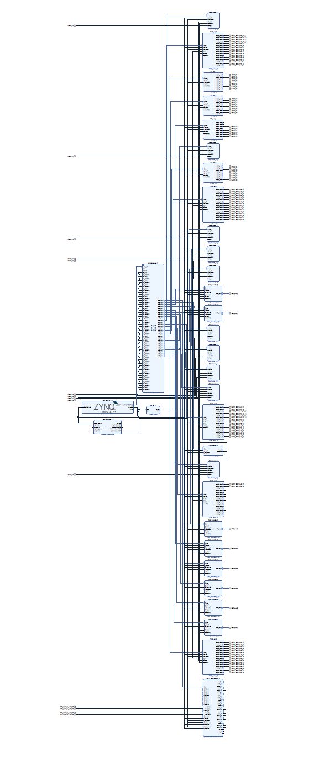
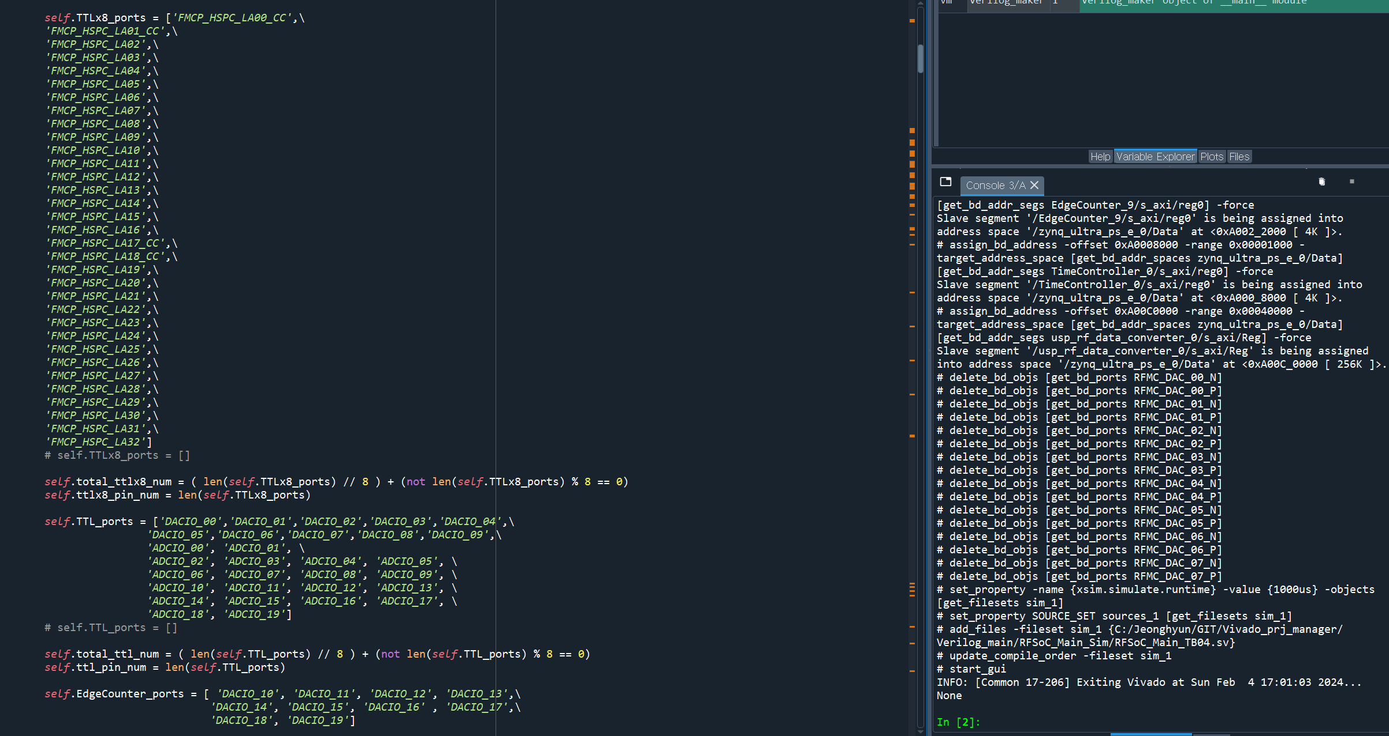
Example
Notes:
실행 예시를 보여드리면 다음 그림과 같이 TTL 신호핀과 input pin들을 지정하면 해당 pin들에 대응하는 모듈들을 가진 block diagram을 만들어줍니다. 그래서 실험에서 특정 핀들을 다른 용도로 쓰시고 싶을 때는 새로운 block diagram을 만들고 합성을 하시면 됩니다. 참고로 합성에는 무료 vivado license가 아닌 유료 라이센스가 필요하니 해당 라이센스가 등록되어 있는 PC에서 합성을 수행해야 합니다. 현재는 301동 PC에 해당 라이센스가 등록되어 있습니다.

Slide 47
Future & ToDo
QuIQCL Zynq FPGA board -> More IO Ports
Python to C or LLVM compiler
Separating Clock region?
Override Mode(Manual Mode)
Error Interrupt
Notes:
이제 지금까지의 작업으로 더 할 수 있는 작업들과 개선해야할 일들에 대해서 말씀드리겠습니다. 우선 저희 실험실의 자체적인 FPGA PCB를 뜨거나, 아니면 RFSoC가 아닌 Zynq보드로 실험들을 제어하는 경우 지금 만들어진 block diagram 생성 프로그램을 그대로 활용할 수 있을 것으로 예상하고 있습니다. 그리고 대부분의 사용자들이 파이썬에 친숙하기 때문에 파이썬에서 C, 혹은 LLVM 코드로 바꿔주는 작업을 추가로 진행할 수 있을 것으로 생각이 됩니다. 이부분의 경우 매우 기초적인 수준으로 코드를 작성해봤었는데 가능은 할 것으로 예상이 되지만 코드 문법에 대한 실험실 내에서 합의가 이뤄져야 가능할 것으로 생각이 됩니다.
이제 밑의 부분들은 개선해야할 일들인데요, 첫번째로 output 클락과 axi 버스 클락이 분리가 되어야 할것으로 생각하고 있습니다. FPGA의 클락의 경우 CPU에서 공급이 되고 DAC의 클락은 2개의 PLL을 통과한 클락으로부터 공급이 되고 있는데 아직 CPU에서 공급되는 클락이 어떤 회로를 거쳐 출력되는지 파악이 되지 않아 정확히 확언을 드리기 어려울 수 있지만 매우 높은 확률로 FPGA와 DAC에 공급되는 클락이 미세하게 다를 것으로 생각하고 있습니다. 또한 이전의 AD9910 verilog코드에서 realtime control이 아닌 사용자가 임의로 특정 신호를 내보낼 수 있는 기능이 있었는데 해당 기능이 RFSoC에 오면서 사라져서 해당 기능을 추가하는 것 또한 개선작업으로 필요합니다. 이외에도 AD9910 verilog 코드의 경우 오류가 발생하는 경우 이것을 fifo에 채워두도록 설계를 했었는데 해당 기능을 RFSoC에서 다시 구현하는 작업 또한 필요할 것으로 생각됩니다.

Slide 48
Quiz
What program language do we use to program Experiment code?
Answer : * or *++

